Slide 1
RUORI/TP 2: Elintarvikkeiden aiheuttamien sairauksien tautitaakka
25.4.2019 I Jouni Tuomisto
Notes:
Esitetty Ruori-projektin loppuseminaarissa 25.4.2019 Unioninkatu 33. Esitys löytyy myös osoitteesta http://fi.opasnet.org/fi/File:Ruori-hankkeen_tautitaakka-arviot.pptx .
Esitys perustuu Arja Asikaisen Ruorin ohjausryhmässä esittämään esitykseen.

Slide 2
Tautitaakan käsite 1/2
Tautitaakka (burden of disease, BoD) yhdistää:
  sairauden takia menetetyt haittapainotetut elinvuodet (years lived with disability, YLD) ja
  ennenaikaisen kuoleman takia menetetyt elinvuodet (years of life lost due to premature mortality, YLL)
  BoD = YLL + YLD
Tautitaakkaa mitataan haittapainotettuina elinvuosina (disability adjusted life-years, DALY)

Slide 3
Tautitaakan käsite 2/2
haittapainokerroin
Mukaillen Guus de Hollander et al., 1999

Slide 4
IHME GBD
Institute for Health Metrics and Evaluation (IHME) käynnisti Global Burden of Disease (GBD) -hankkeen 2007.
Toiminnan alussa maailmanlaajuisia tautitaakka-arvioita vuosille 1990 – 2005 – 2010
Vuodesta 2015 lähtien maakohtaiset arviot, jotka päivitetään vuosittain
Vuoden 2017 arviossa
  359 terveysvastetta
  84 riskitekijää (eri luokittelu kuin RUORIssa)
  195 maata

Slide 5
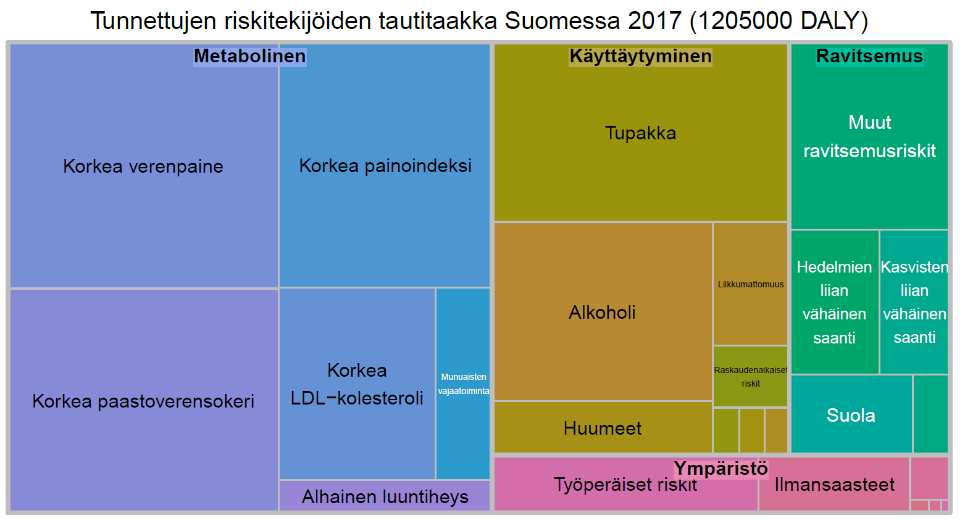
IHME GBD:
Suomen tunnettujen riskitekijöiden tautitaakka 2017
Tunnettujen riskitekijöiden tautitaakka Suomessa 2017 (1 205 000 DALY)
Tyyd rasva

Slide 6
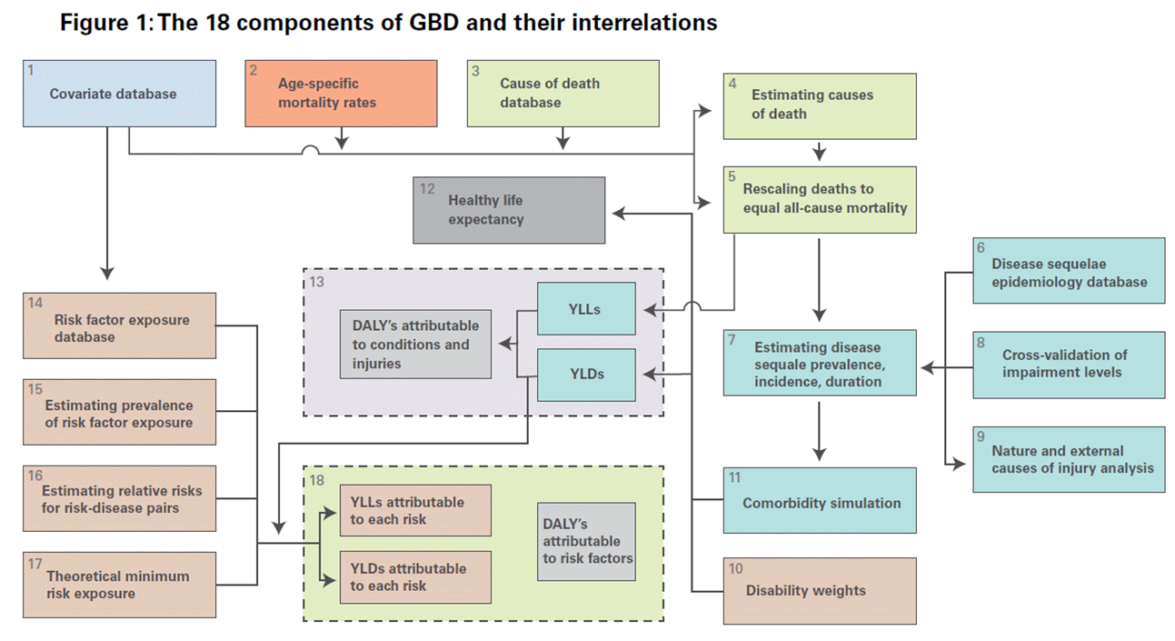
IHME GBD
Kuva: Otto Hänninen, THL

Slide 7
Epidemiologia:
Riski (R) ja suhteellinen riski (RR)
Altistumaton väestön osa (80)
Altistuva väestön osa (20)
Väestö (100)
terve henkilö
sairas henkilö
4/20 (20%)
20%
RR = --------- = 16
1.25%
1/80 (1.25%)
R = 5/100 (5%)
Kuva: Otto Hänninen, THL
Notes:
Havainnollistus suhteellisen riskin laskemisesta.

Slide 8
Tautitaakan laskenta: väestösyyosuus
engl. population attributable fraction (PAF)
Kuinka suuri osuus taudista aiheutuu väestötasolla tietystä riskitekijästä?
  Joudutaan tekemään yksinkertaistavia oletuksia mekanismeista.
Voidaan yhdistää taudin kokonaistautitaakan tai taudin ilmaantuvuuden kanssa
Lisätietoja: Hänninen and Knol 2011: http://urn.fi/URN:ISBN:978-952-245-413-3

Slide 9
Tautitaakan laskenta: bottom up
Jos taudin kokonaistautitaakkaa ei ole saatavilla top-down-laskentaan, käytetään taudin ilmaantuvuus- tai esiintyvyysaineistoja
Riskitekijään yhdistyvien tapausten määrä voidaan arvioida käyttäen PAF:ia, yksikköriskiä (UR) tai suoraa tietoa riskitekijöiden aiheuttamasta tapausmäärästä
Tautitaakka lasketaan bottom up -lähestymisellä näin:
    BoD = I * P * L * DW
    Missä DW on haittapainokerroin, L on sairauden kesto tai menetetty elinikä ja I * P on tapausten määrä

Slide 10
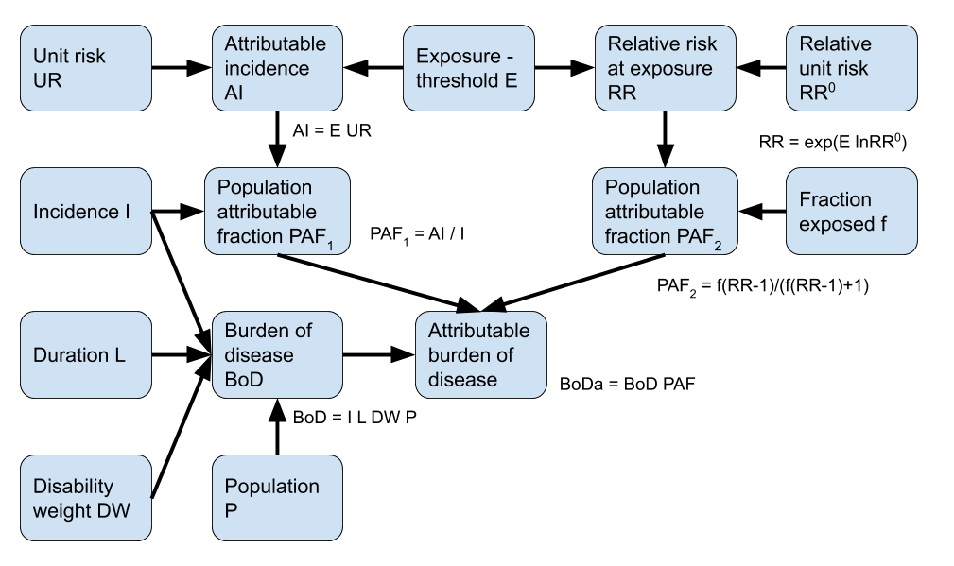
Tautitaakan laskenta
Notes:
Alkuperäinen kuva https://docs.google.com/drawings/d/1loHL9x_ZBY90fm0ip8RCEYq7vqez18eNf1AZ4nxqzKI/edit

Slide 11
RUORI-tautitaakat 1/2
  PAF + kokonaistautitaakka (top down):
  Ravitsemukselliset tekijät
    Suola, hedelmät ja vihannekset suoraan IHME GBD
    Rasva Wang et al. 2016 julkaisusta + päivitetty Finterveys-tutkimuksen saannilla
  Aflatoksiini
    Saanti EFSAn raportista suomalaisten ruoankäyttötietojen perusteella, maksasyöpätapausten määrä syöpärekisteristä
    PAF yhdistetty IHME GBD maksasyövän kokonaistautitaakan kanssa
Wang et al. 2016. Impact of Nonoptimal Intakes of Saturated, Polyunsaturated, and Trans Fat on Global Burdens of Coronary Heart Disease. J Am Heart Assoc. 2016;5:e002891 doi: 10.1161/JAHA.115.002891
EFSA 2018. doi 10.2903/j.efsa.2018.5175
Finravinto 2017. ISBN 978-952-343-238-3

Slide 12
RUORI-tautitaakat 2/2
Bottom up:
  Biologiset tekijät (WHO 2015 -raportti ravinnon tautitaakasta)
    Norovirus ja listeria tartuntatautirekisterin tapausmäärillä
    Toksoplasma suoraan WHO 2015
  Dioksiini ja lyijy (THL:n mallit)
    Dioksiinissa mukana vain tärkein lähde eli Itämeren kala
    Lyijyn saanti Ruokaviraston tutkimuksista
WHO 2015. Who estimates of the global burden of foodborne diseases. Foodborne disease burden epidemiology reference group 2007-2015. World Health Organization. ISBN 978 92 4 156516 5.

Slide 13
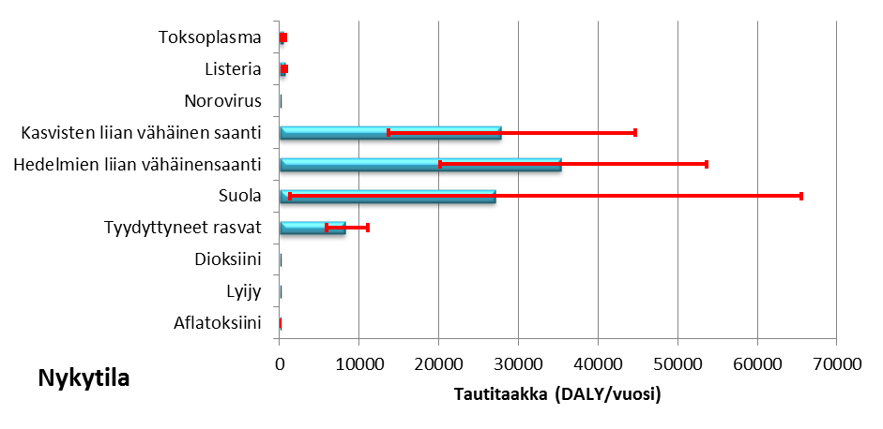
RUORI-altisteiden nykyiset tautitaakat
Arvion kohdevuosi vaihtelee. Virherajat kuvaavat tuloksen epävarmuutta, joka
johtuu kunkin arvion lähtöaineistoista.

Slide 14
Tunnettujen riskitekijöiden tautitaakka Suomessa 2017 (1 205 000 DALY)
Tyydyttyneet rasvat

Slide 15
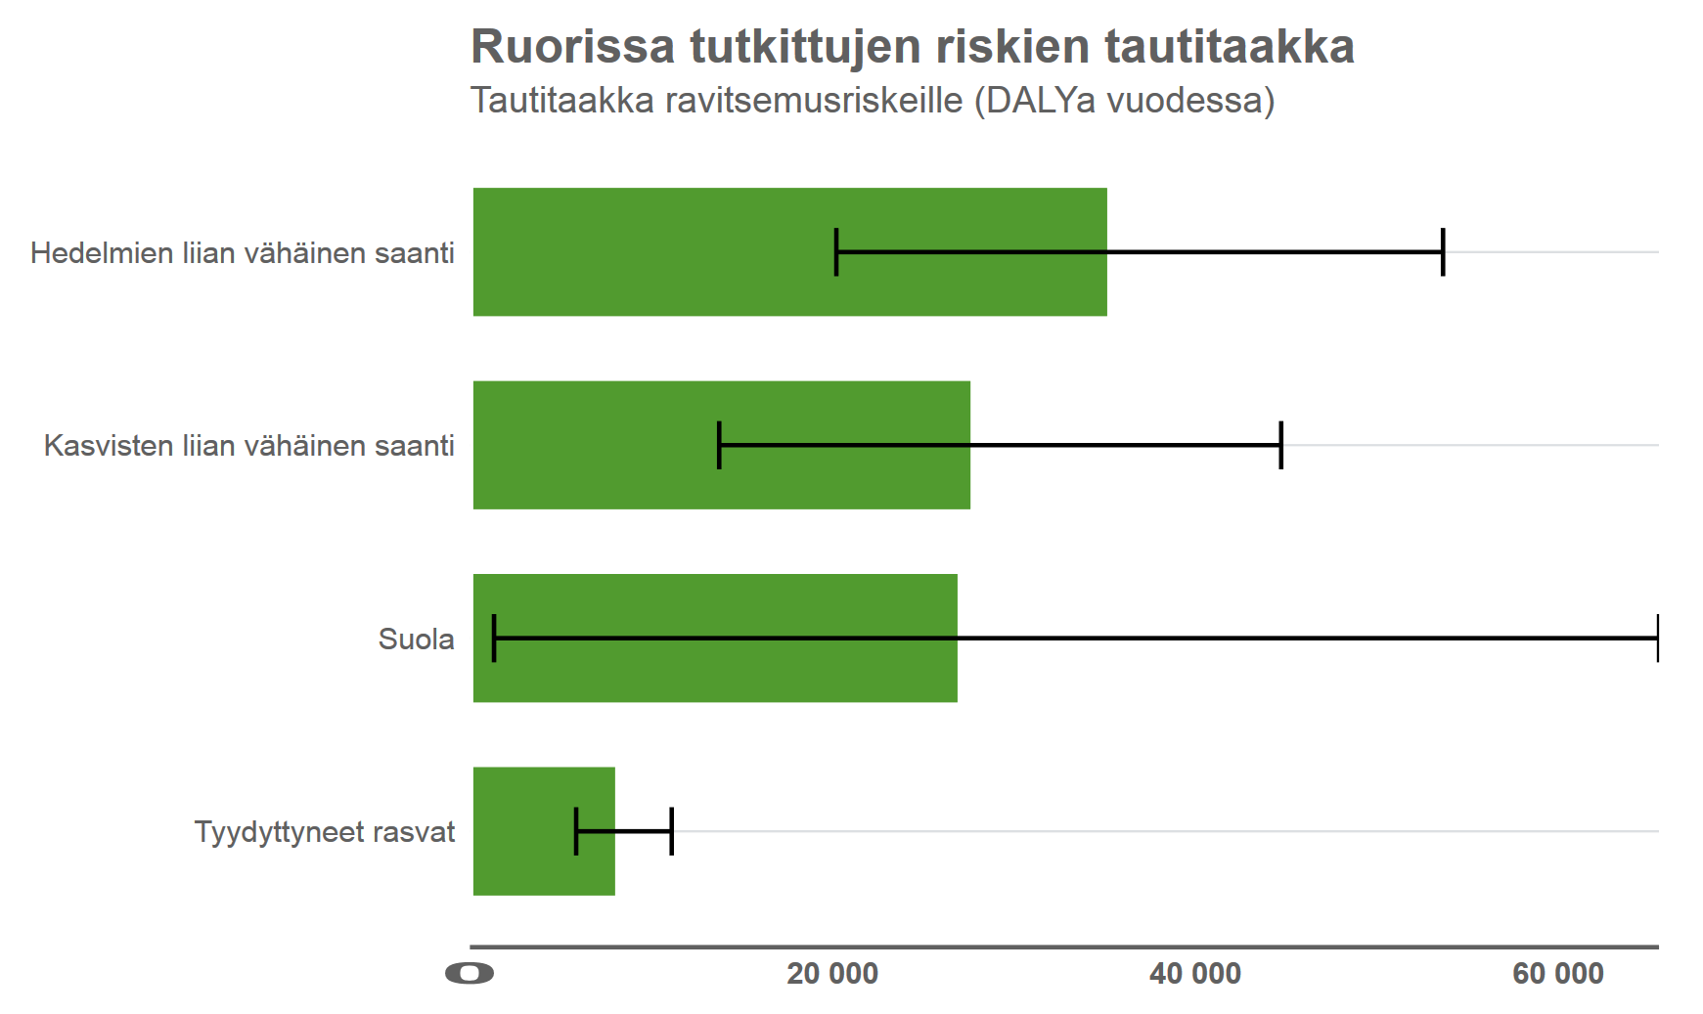

Slide 16
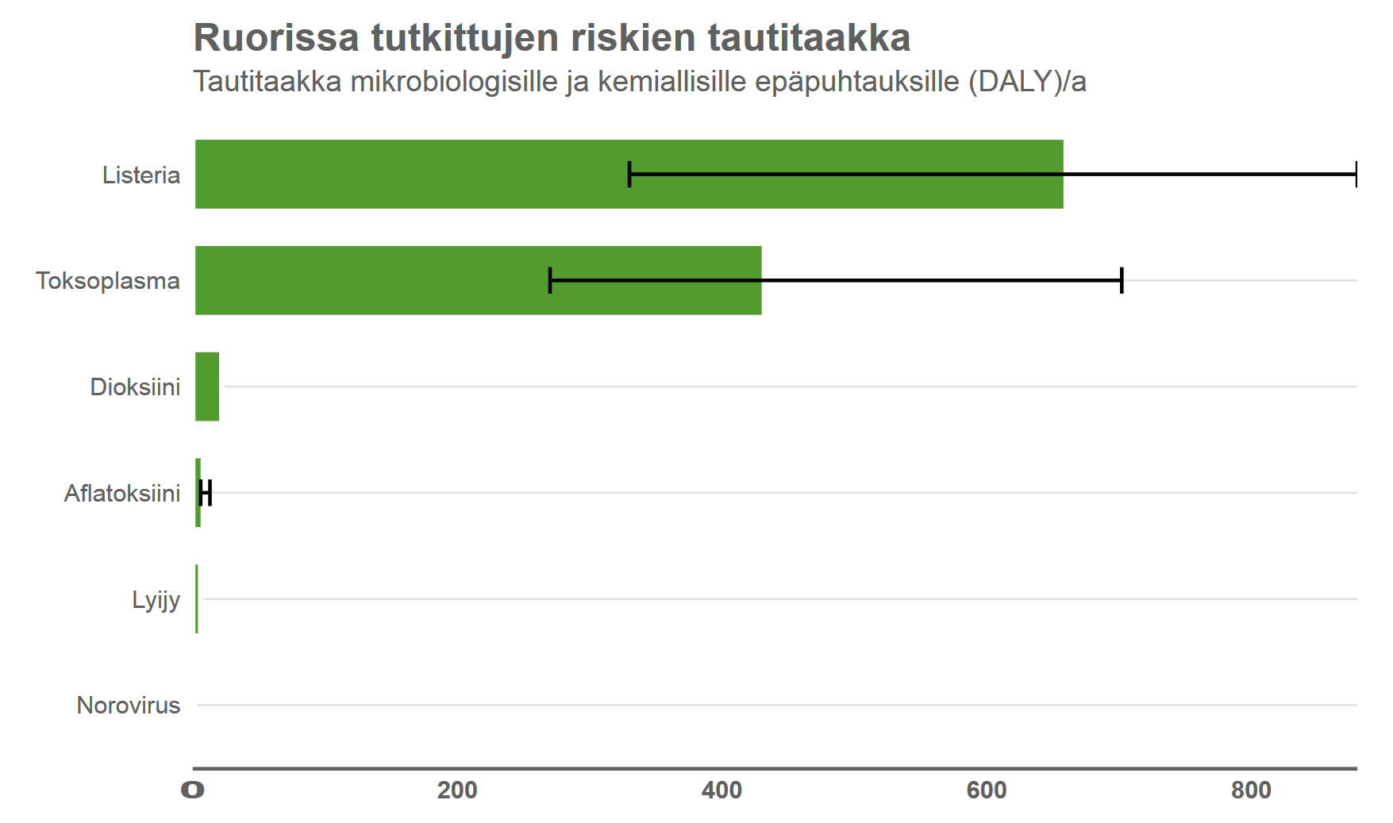
Tautitaakka biologisille ja kemiallisille vaaroille (DALYa vuodessa)
Notes:
Laskentakoodi: http://fi.opasnet.org/fi/Ruori

Slide 17
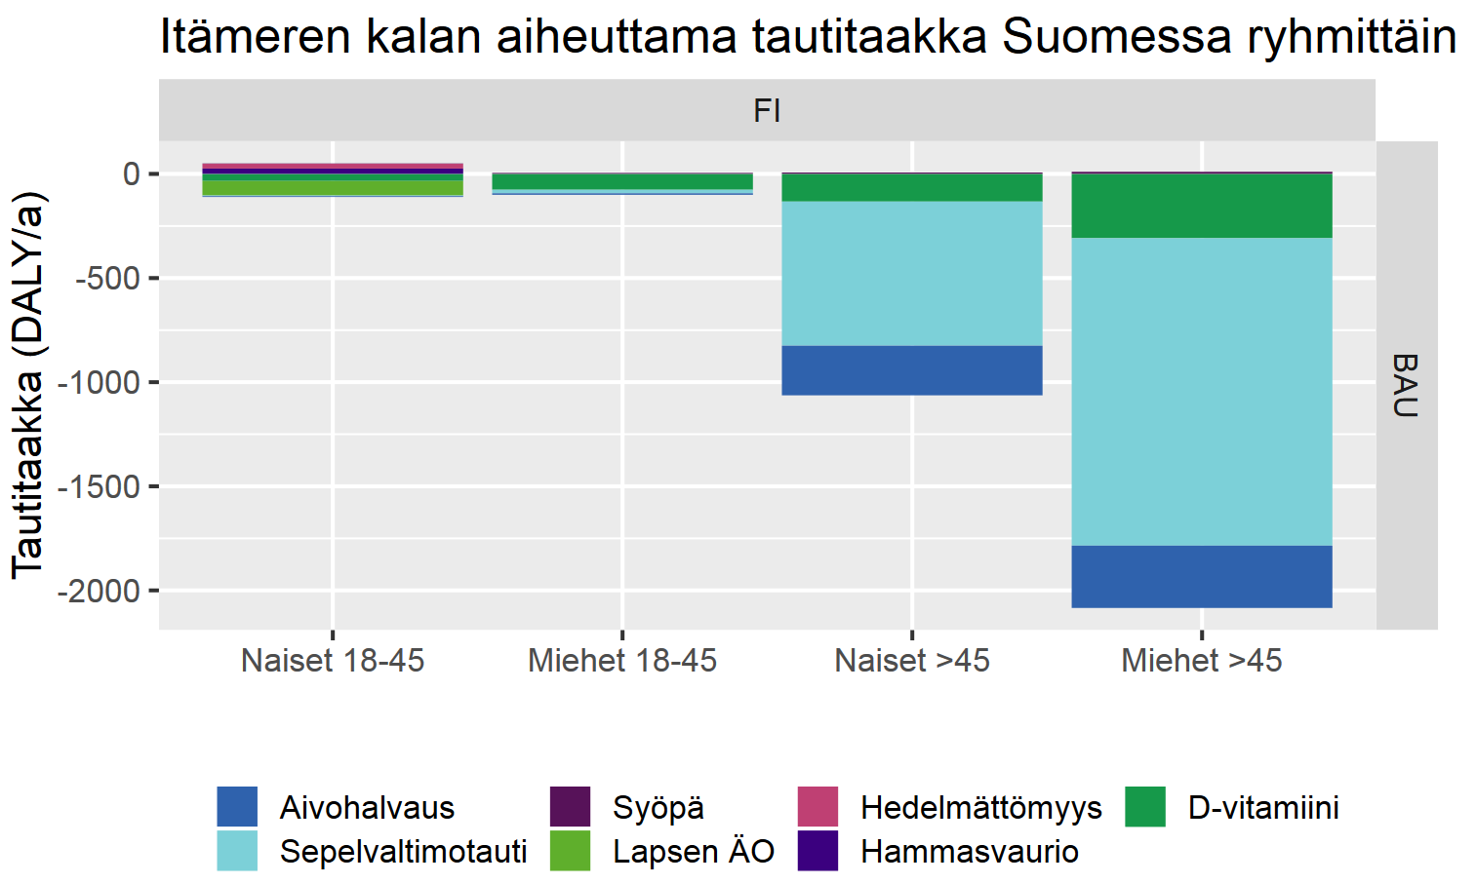
Itämeren kalan syönnin tautitaakka
Notes:
Kuvassa on tautitaakka johtuen Itämeren silakan ja lohen syönnistä esitettynä milli-DALYina henkilöä kohti vuodessa. Tautitaakka eli haitta on positiivinen, ja negatiiviset luvut tarkoittavat terveyshyötyjä. Tulos on ilmoitettu erikseen neljälle eri väestöryhmälle ja neljälle Itämeren ympärysvaltiolle eli Tanskalle (DK), Virolle (EE), Suomelle (FI) ja Ruotsille (SE).
Laskentakoodi: http://fi.opasnet.org/fi/Ruori

Slide 18
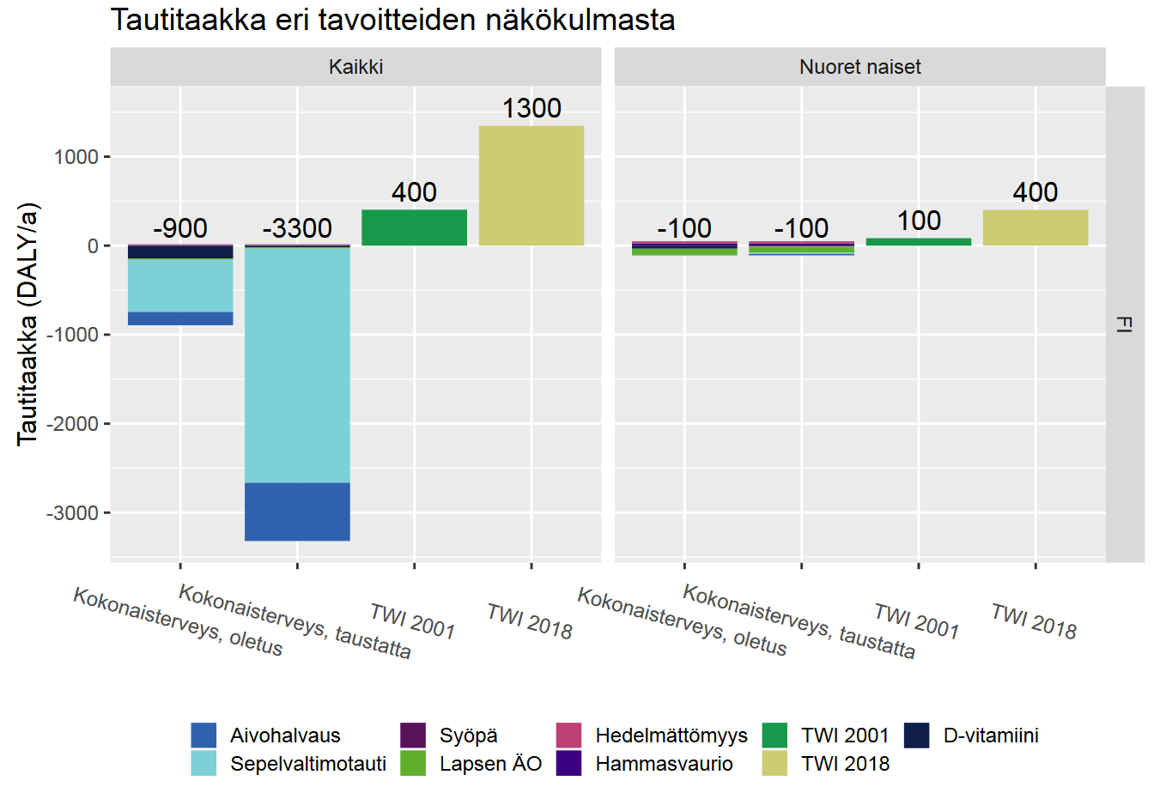
Neljä eri tulkintaa Itämeren kalan terveysvaikutuksista
Notes:
Kuvassa on Itämeren silakan ja lohen syönnistä johtuva tautitaakka neljällä tavalla laskettuna esitettynä milli-DALYina henkilöä kohti vuodessa. Tautitaakka eli haitta on positiivinen, ja negatiiviset luvut tarkoittavat terveyshyötyjä. Tulos on ilmoitettu koko väestölle neljässä Itämeren ympärysvaltiossa eli Tanskassa (DK), Virossa (EE), Suomessa (FI) ja Ruotsissa (SE). Neljä laskentatapaa ovat seuraavat:
Net health default: edellisen kalvon 13 mukaiset oletukset
Net health, no bg: kuten 1) mutta kalaa pidetään ensisijaisena ravintoaineiden lähteenä eli taustasaantia muista lähteistä ei huomioida.
JECFAn määrittelemä siedettävä viikkosaanti (TWI) dioksiineille vuodelta 2001: 14 pg/kg/wk.
EFSAn määrittelemä siedettävä viikkosaanti (TWI) dioksiineille vuodelta 2018: 2 pg/kg/wk. Kohdissa 3) ja 4) viikkosaannin ylitys tulkitaan terveyshaitaksi riippumatta siitä, mitä terveysvaikutuksia väestössä voitaisiin nähdä.
Laskentakoodi: http://fi.opasnet.org/fi/Ruori

Slide 19
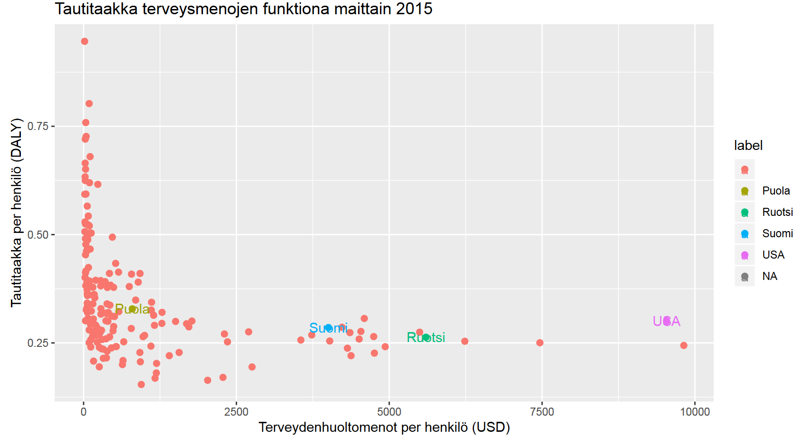
Lähde: IHME, Wikipedia
Notes:
Talouden ja terveyden suhteet ovat monimutkaisia. Ei ole itsestään selvää, että laittamalla paljon rahaa terveydenhuoltoon saadaan paljon terveyshyötyä. Siksi toimenpiteiden marginaalikustannusten ja -hyötyjen tutkiminen on erityisen tärkeää.
Tietolähteet:
Kokonaistautitaakka per henkilö on IHME-instituutin tieto GBD2017
Terveydenhuollon kustannukset Wikipediasta https://en.wikipedia.org/wiki/List_of_countries_by_total_health_expenditure_per_capita
Laskentakoodi: http://fi.opasnet.org/fi/Ruori

Slide 20
RUORIn opetukset tautitaakasta
Tautitaakkalaskentaa voidaan tehdä usealla eri tavalla riippuen käytettävissä olevista lähtötiedoista.
  IHME-instituutti tuonut erinomaisen tietolähteen. https://healthdata.org
  Hyvinkin erilaisia asioita voidaan vertailla mielekkäästi.
Tiedonarvoanalyysi: usein ratkaisevat epävarmuudet koskevat arvokysymyksiä eivätkä tutkimustietoa.

Slide 21



Lisätietoja: jouni.tuomisto@thl.fi

